Slide 1

9
UJI NORMALITAS dan Homogenitas

Slide 2
Pengertian Uji Normalitas
Uji Normalitas adalah sebuah uji yang dilakukan dengan tujuan untuk menilai sebaran data pada sebuah kelompok data atau variabel, apakah sebaran data tersebut berdistribusi normal ataukah tidak.
Uji Normalitas berguna untuk menentukan data yang telah dikumpulkan berdistribusi normal atau diambil dari populasi normal. Pengujian normalitas suatu data tidak begitu rumit. Berdasarkan pengalaman empiris beberapa pakar statistik, data yang banyaknya lebih dari 30 angka (n > 30), maka sudah dapat diasumsikan berdistribusi normal. Biasa dikatakan sebagai sampel besar.

Slide 3
Pengertian Uji Normalitas
Formula/rumus yang digunakan untuk melakukan suatu uji dibuat dengan mengasumsikan bahwa data yang akan dianalisis berasal dari populasi yang sebarannya normal.
Data yang normal memiliki kekhasan seperti mean, median dan modusnya memiliki nilai yang sama
Selain itu juga data normal memiliki bentuk kurva yang sama, bell curve
Dengan mengasumsikan bahwa data dalam bentuk normal ini, analisis statistik baru bisa dilakukan.

Slide 4
Metode Chi Square Dalam Uji Normalitas
Chi Square disebut juga dengan Kai Kuadrat. Chi Square adalah salah satu jenis uji komparatif non parametris yang dilakukan pada dua variabel, di mana skala data kedua variabel adalah nominal. (Apabila dari 2 variabel, ada 1 variabel dengan skala nominal maka dilakukan uji chi square dengan merujuk bahwa harus digunakan uji pada derajat yang terendah).
Uji chi square merupakan uji non parametris yang paling banyak digunakan. Namun perlu diketahui syarat-syarat uji ini adalah: frekuensi responden atau sampel yang digunakan besar.

Slide 5
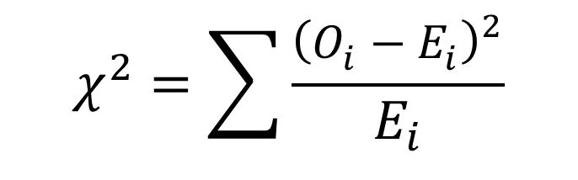
Metode Chi Square Dalam Uji Normalitas
$$χ^{2}=\sum{\frac{{\left(O_{i}−E_{i}\right)}^{2}}{E_{i}}}$$
Keterangan :
χ² = Nilai χ²
O_{i} = Nilai Frek observasi
E_{i} = Nilai Frek expected / harapan, luasan interval kelas berdasarkan
tabel normal dikalikan N (total frekuensi) (pi x N)
N = Banyaknya angka pada data (total frekuensi)

Slide 6
Nilai Z Score Dalam Uji Normalitas
Z Score adalah suatu ukuran penyimpangan data dari nilai rata-ratanya yang diukur dalam satuan standar deviasinya. Jika nilainya terletak diatas rata-rata maka Z score-nya akan bernilai positif, sedangkan apabila nilainya dibawah nilai rata-rata maka Z score-nya akan bernilai negatif. Z Score ini juga disebut dengan Nilai Standar atau Nilai Baku.
Manfaat dari menstandarisasikan nilai-nilai skor mentah atau nilai yang diamati dari distribusi normal menjadi Z Score atau Skor Z ini adalah untuk memungkinkan kita menghitung probabilitas skor yang terjadi dalam distribusi normal dan juga memungkinkan kita untuk membandingkan dua skor yang berasal dari populasi yang berbeda.

Slide 7
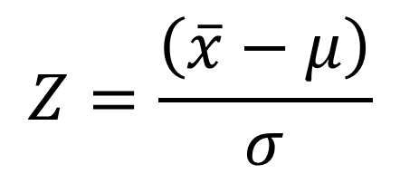
Nilai Z Score Dalam Uji Normalitas
Untuk mencari Z Score atau Nilai Baku ini, kita perlu mengetahui nilai rata-rata (mean) dan stardar deviasi suatu populasi karena Rumus untuk menghitung Z Score adalah dengan mengurangi nilai yang diamati (skor mentah) dengan rata-rata populasi dan kemudia dibagi dengan standar deviasinya.
Berikut ini adalah persamaan untuk Menghitung Z Score :
Keterangan
ẋ = nilai rata-rata yang diamati (skor mentah)
μ = rata-rata populasi
σ = adalah standar deviasi populasi
Z = Z Score (Nilai Baku)
$$Z=\frac{\left(\overline{x}−μ\right)}{σ}$$

Slide 8
Prosedur untuk Menghitung Uji Normalitas
(6 Langkah).
1. Merumuskan hipotesis
Ho : data berdistribusi normal
Ha : data tidak berdistribusi normal
2. Membuat tabel bantu untuk penyajian data
3. Menentukan taraf nyata (α)
Untuk mendapatkan nilai chi kuadrat tabel:
Rumus Chi Kuadrat (χ² ) Tabel :
χ² tabel = χ² _{df, α}
df = Derajat kebebasan
df = k – 3
k = banyak kelas interval
ɑ = level signifikan = 5% = 0,05

Slide 9
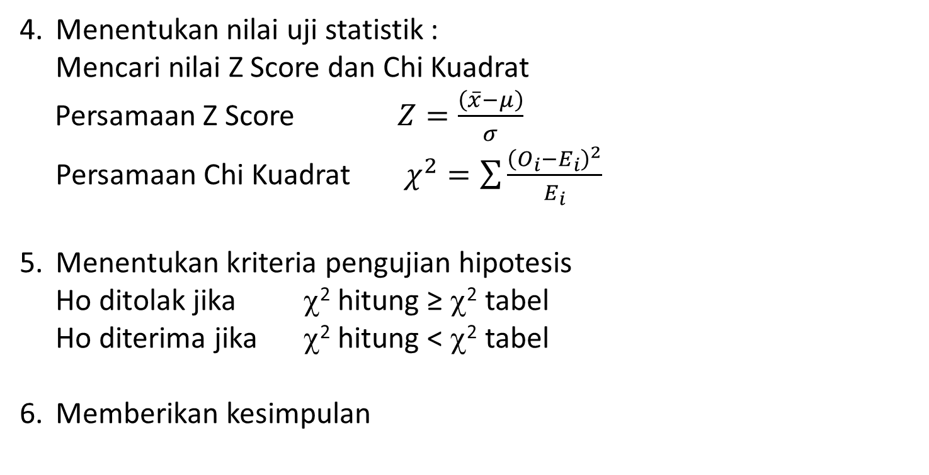
Prosedur untuk Menghitung Uji Normalitas
(6 Langkah).
4. Menentukan nilai uji statistik :
Mencari nilai Z Score dan Chi Kuadrat
Persamaan Z Score $Z=\frac{\left(\overline{x}−μ\right)}{σ}$
Persamaan Chi Kuadrat $χ^{2}=\sum{\frac{{\left(O_{i}−E_{i}\right)}^{2}}{E_{i}}}$
5. Menentukan kriteria pengujian hipotesis
Ho ditolak jika χ² hitung ≥ χ² tabel
Ho diterima jika χ² hitung < χ² tabel
6. Memberikan kesimpulan

Slide 10
(STUDI KASUS) UJI NORMALITAS DENGAN MENGGUNAKAN Z SCORE DAN METODE CHI KUADRAT
Contoh 1
Diketahui : Data mahasiswa yang mendapat nilai ujian matematika sebanyak 30 sebagai berikut :
Ditanya : Ujilah apakah data tersebut berdistribusi normal atau tidak dengan α = 0,05 ?
75 | 74 | 74 | 73 | 76 | 77 | 87 | 67 | 56 | 78
78 | 67 | 76 | 66 | 65 | 67 | 67 | 76 | 78 | 77
77 | 77 | 80 | 87 | 89 | 89 | 89 | 89 | 91 | 85

Slide 11
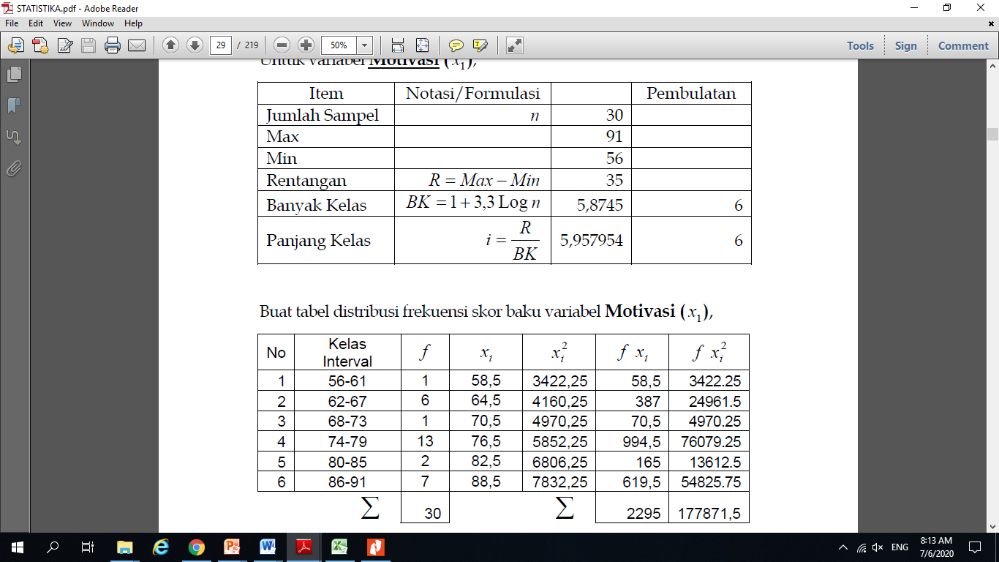
(STUDI KASUS) UJI NORMALITAS DENGAN MENGGUNAKAN Z SCORE DAN METODE CHI KUADRAT
Penyelesaian:
1. Merumuskan hipotesis
Ho : data berdistribusi normal
Ha : data tidak berdistribusi normal
2. Membuat tabel bantu untuk penyajian data

Slide 12
Tabel Distribusi Frekwensi nilai matematika mahasiswa

Slide 13
(STUDI KASUS) UJI NORMALITAS DENGAN MENGGUNAKAN Z SCORE DAN METODE CHI KUADRAT
3. Menentukan Chi Kuadrat dengan taraf nyata (α)
Untuk mendapatkan nilai chi kuadrat tabel:
Rumus Chi Kuadrat (χ²)tabel :
df = Derajat kebebasan
df = 6 – 3 = 3
α = level signifikan = 5% = 0,05
χ² _{df, α} tabel = χ²_{df, 1-α}
= χ²_{3, 95} (gunakan daftar tabel Chi Kuadrat)
= 7,81

Slide 14
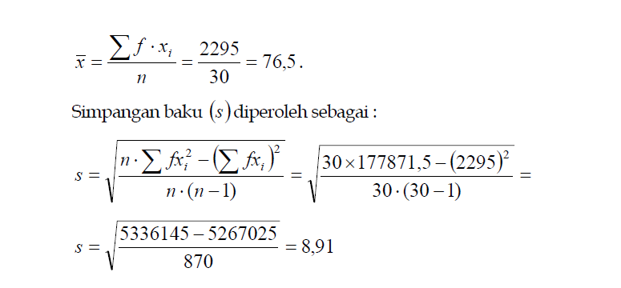
(STUDI KASUS) UJI NORMALITAS DENGAN MENGGUNAKAN Z SCORE DAN METODE CHI KUADRAT
4. Menentukan nilai uji statistik :
Nilai Z Score dan Chi Kuadrat

Slide 15
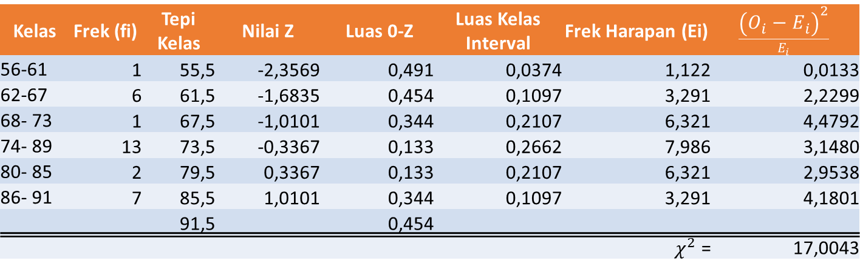
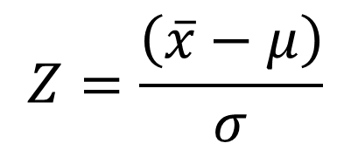
Menentukan nilai Z Score
Keterangan
ẋ = nilai rata-rata yang diamati (skor mentah)
μ = rata-rata populasi
σ = adalah standar deviasi populasi
Z = Z Score (Nilai Baku)
$$Z=\frac{\left(\overline{x}−μ\right)}{σ}$$
Kelas | Frek (fi) | Tepi Kelas | Nilai Z | Luas 0-Z | Luas Kelas Interval | Frek Harapan (Ei) | $$\frac{{\left(O_{i}−E_{i}\right)}^{2}}{E_{i}}$$
56-61 | 1 | 55,5 | -2,3569 | 0,491 | 0,0374 | 1,122 | 0,0133
62-67 | 6 | 61,5 | -1,6835 | 0,454 | 0,1097 | 3,291 | 2,2299
68- 73 | 1 | 67,5 | -1,0101 | 0,344 | 0,2107 | 6,321 | 4,4792
74- 89 | 13 | 73,5 | -0,3367 | 0,133 | 0,2662 | 7,986 | 3,1480
80- 85 | 2 | 79,5 | 0,3367 | 0,133 | 0,2107 | 6,321 | 2,9538
86- 91 | 7 | 85,5 | 1,0101 | 0,344 | 0,1097 | 3,291 | 4,1801
 |  | 91,5 |  | 0,454
 |  |  |  |  |  | $χ^{2}$ = | 17,0043
Luas Interval adalah harga mutlak, Luas interval kelas 1 adalah 0,491-0,454 = 0,0374;
Luas Interval kelas ke 2 adalah 0,454 – 0,344 = 0,1097; dan seterusnya

Slide 16
(STUDI KASUS) UJI NORMALITAS DENGAN MENGGUNAKAN Z SCORE DAN METODE CHI KUADRAT
Menentukan kriteria pengujian hipotesis.
Ho ditolak jika χ² hitung ≥ χ² tabel
Ho diterima jika χ² hitung < χ² tabel
χ² hitung = 17,0043
χ² tabel = 7,81
Memberikan kesimpulan
karena χ² hitung > χ² tabel, yaitu 12,017 > 7,81,
Maka kesimpulannya tolak Ho, data ujian matematika tidak
berdistribusi normal

Slide 17
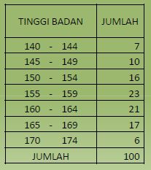
(STUDI KASUS) UJI NORMALITAS DENGAN MENGGUNAKAN Z SCORE DAN METODE CHI KUADRAT
Contoh 2:
DIAMBIL TINGGI BADAN MAHASISWA DI SUATU PERGURUAN TINGGI TAHUN 1990
Selidikilah dengan α = 5%, apakah data tersebut di atas berdistribusi normal ? (Mean = 157.8; Standar deviasi = 8.09)

Slide 18
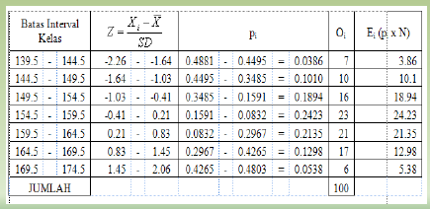
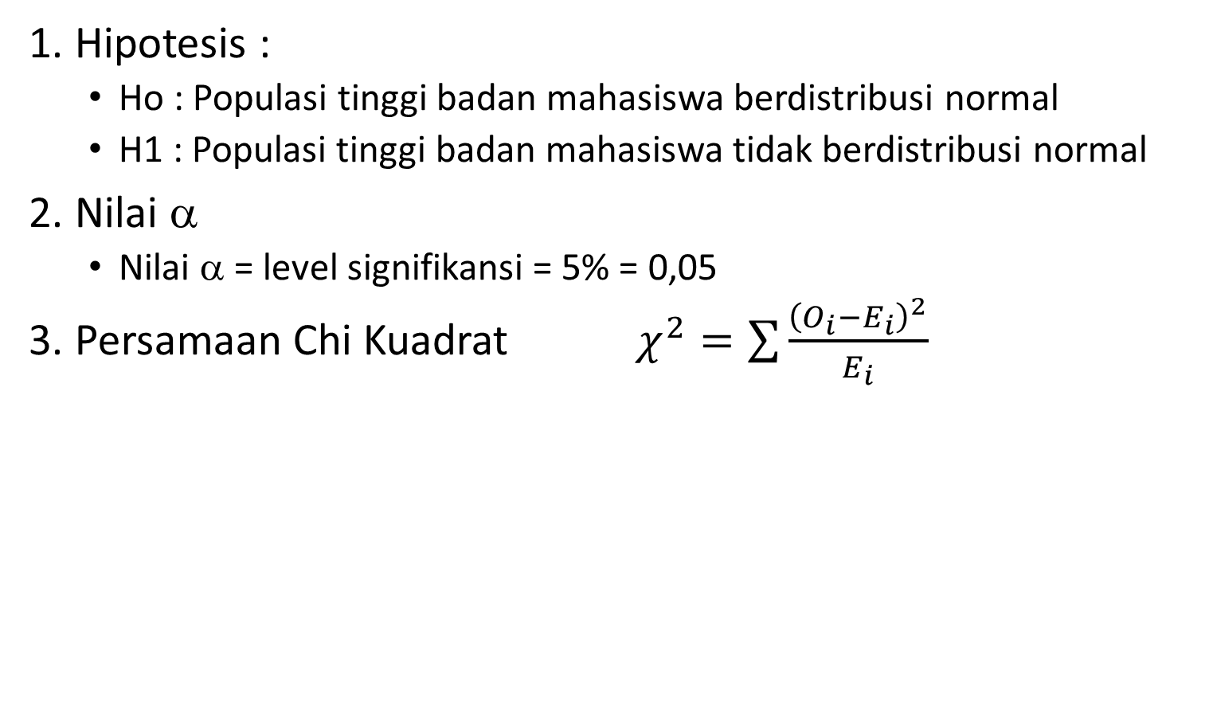
(STUDI KASUS) UJI NORMALITAS DENGAN MENGGUNAKAN Z SCORE DAN METODE CHI KUADRAT
1. Hipotesis :
  Ho : Populasi tinggi badan mahasiswa berdistribusi normal
  H1 : Populasi tinggi badan mahasiswa tidak berdistribusi normal
2. Nilai α
  Nilai α = level signifikansi = 5% = 0,05
  3. Persamaan Chi Kuadrat $χ^{2}=\sum{\frac{{\left(O_{i}−E_{i}\right)}^{2}}{E_{i}}}$

Slide 19
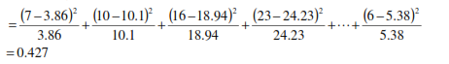

(STUDI KASUS) UJI NORMALITAS DENGAN MENGGUNAKAN Z SCORE DAN METODE CHI KUADRAT
  $$χ^{2}=\sum{\frac{{\left(O_{i}−E_{i}\right)}^{2}}{E_{i}}}$$
4. Derajat Bebas
Df = ( k =panjang kelas) – 3 ) = ( 5 – 3 ) = 2
5. Nilai tabel
Nilai tabel χ2 ; = 0,05 ; df = 2 ; = 5,991. Tabel χ2 (Chi-Square) pada lampiran.

Slide 20
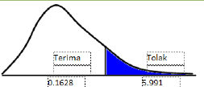

(STUDI KASUS) UJI NORMALITAS DENGAN MENGGUNAKAN Z SCORE DAN METODE CHI KUADRAT
6. Daerah penolakan
  Menggunakan gambar
  Menggunakan rumus $χ^{2}$_{hit} < $χ^{2}$ _{Tabel}
  |0,427 | < |5,991| ; berarti Ho diterima, Ha ditolak
7. Kesimpulan
  Populasi tinggi badan mahasiswa berdistribusi normal.

Slide 21
UJI HOMOGENITAS
Pengujian homogenitas adalah pengujian mengenai sama tidaknya variansi-variansi dua buah distribusi atau lebih. Uji homogenitas yang akan dibahas dalam tulisan ini adalah Uji Homogenitas Variansi dan Uji Burlett. Uji homogenitas dilakukan untuk mengetahui apakah data dalam variabel X dan Y bersifat homogen atau tidak.

Slide 22

UJI HOMOGENITAS VARIANSI
1. UJI HOMOGENITAS VARIANSI
Langkah-langkah menghitung uji homogenitas :
Mencari Varians/Standar deviasi Variabel X danY, dengan rumus :
    ${Sx}^{2}=\sqrt{\frac{n\sum{x^{2}−\left(\sum{x}\right)2}}{n(n−1)}}$ ${Sy}^{2}=\sqrt{\frac{n\sum{y^{2}−\left(y\right)2}}{n(n−1)}}$
Mencari F hitung dengan dari varians X danY, dengan rumus :
$$F=\frac{S_{besar}}{S_{kecil}}$$
c. Membandingkan F_{hitung} dengan F_{tabel} pada tabel distribusi F, dengan
  untuk varians terbesar adalah dk pembilang n-1
  untuk varians terkecil adalah dk penyebut n-1
  Jika F_{hitung} < F_{tabel}, berarti homogen
  Jika F_{hitung} > F_{tabel}, berarti tidak homogen

Slide 23
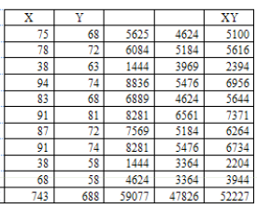
UJI HOMOGENITAS VARIANSI
Contoh :
Data tentang hubungan antara Penguasaan kosakata(X) dan kemampuan membaca (Y)

Slide 24
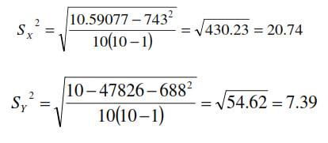
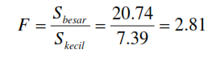
UJI HOMOGENITAS VARIANSI
Contoh :
Kemudian dilakukan penghitungan, dengan rumus yang ada :
Kemudian dicari F_{hitung} :
Dari penghitungan diatas diperoleh F_{hitung} = 2.81 dan dari grafik daftar distribusi F dengan dk pembilang = 10 - 1 = 9. Dk penyebut = 10 - 1 = 9. Dan α = 0.05 dan diperoleh nilai F_{tabel}= 3.18.
Tampak bahwa F_{hitung} < F_{tabel}. Hal ini berarti data variabel X dan Y homogen.

Slide 25
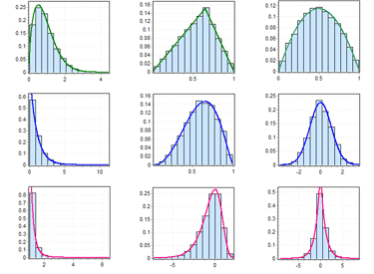
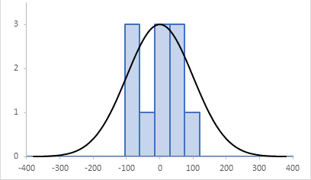
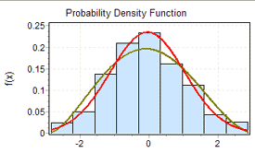
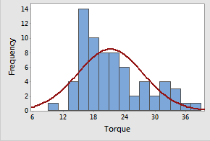
DISTRIBUTION FIT

Slide 26


